Slide 1
主持单位：

Slide 3
第二章 制图的基本知识与技能

Slide 4
橡皮、擦图片、刀片

Slide 5
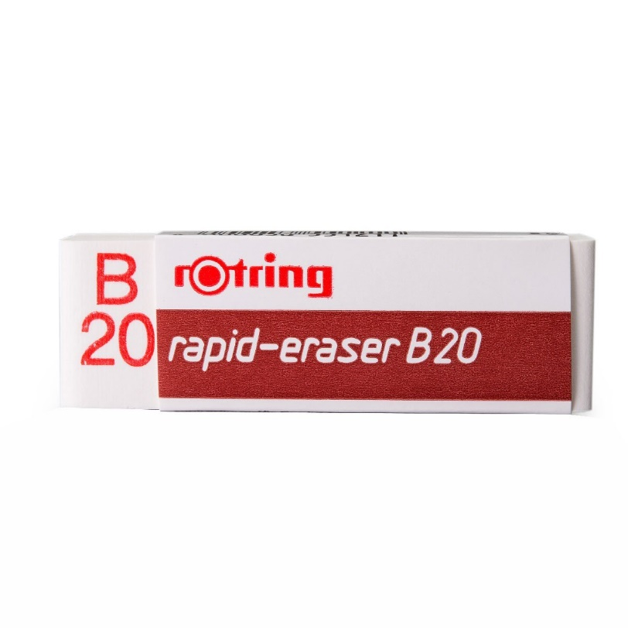
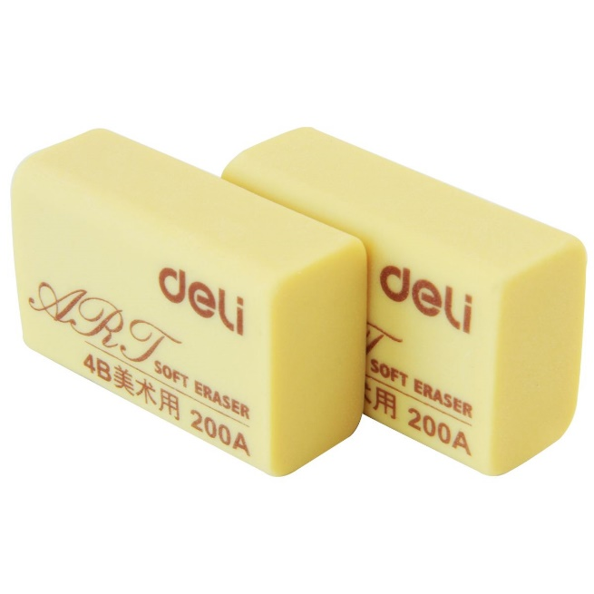
2.1制图的基本知识
2.1.4橡皮、擦图片、刀片
橡皮：修整铅笔线多用软质橡皮，修整墨线则多用硬质的。
标题数字等都可以通过点击和重新输入进行更改，顶部“开始”面板中可以对字体、字号、颜色、行距等进行修改。建议正文12号字，1.3倍字间距。

Slide 6
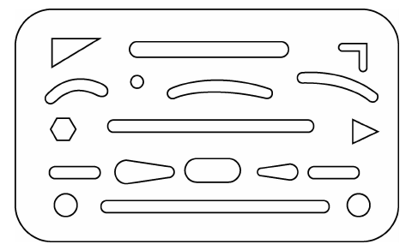
2.1制图的基本知识
2.1.4橡皮、擦图片、刀片
擦图片是用来修改图线的，如图1-21所示。当擦掉一条错误的图线时，很容易将邻近的图线也擦掉一部分，用擦图片可以保护相邻的图线。擦图片是用薄塑料片或者金属片制成的，上面有各种形状的镂孔。使用时，可选择适宜的镂孔，盖在需要修改的图线上，使要擦去的部分从镂孔中露出，再用橡皮擦拭。

Slide 7
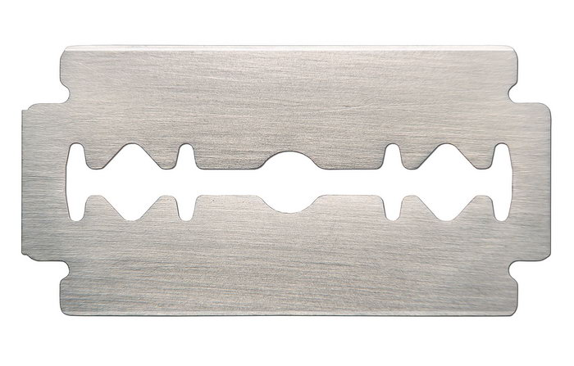
2.1制图的基本知识
2.1.4橡皮、擦图片、刀片
刀片：常用来刮掉画错的墨线，刮掉的部分重新上墨线容易洇。使用刀片时不要用力多大，以防刮破纸张。
标题数字等都可以通过点击和重新输入进行更改，顶部“开始”面板中可以对字体、字号、颜色、行距等进行修改。建议正文12号字，1.3倍字间距。

Slide 8
知识点学习
谢谢观看

